Slide 1
文献分享：Closed-loop optogenetic neuromodulation enables high-fidelity fatigue-resistant muscle control
谢浩轩
2024年12月30日
Notes:
各位老师同学晚上好，今天我的报告内容是一篇文献分享《闭环光遗传学调控实现高保真、抗疲劳的肌肉控制》

Slide 2
中国医师协会2024年神经调控专业委员会年会
Robert Levy
国际神经调控学会前任主席
Neuromodulation 主编
光遗传学的神经调控应用
光遗传学的必要性？
光遗传学调控如何实现？
光遗传学的临床应用面临什么问题？
Notes:
前段时间的中国医师协会的神经调控年会开幕式上，提到了DBS未来的发展方向，在其中提到了光遗传学的相关技术。
当然直接理解大脑的光遗传学调控还是有挑战的，因此结合目前的工作，把目光放到今天这篇文章，看看神经肌肉的光遗传学控制。

Slide 3
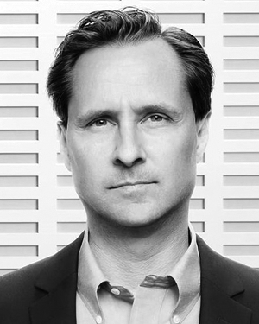
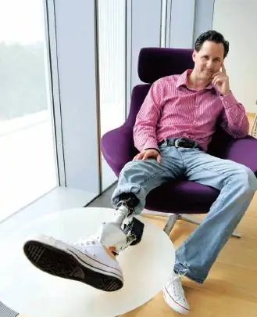
Closed-loop optogenetic neuromodulation enables high-fidelity fatigue-resistant muscle control
2024年5月
Guillermo Herrera-Arcos
脑机接口、外骨骼的神经控制、光遗传分子与哺乳动物神经系统兼容
曾进入马斯克联合创办的Neuralink从事脊髓接口的研发工作
Hugh Herr
McGovern Institute for Brain Research, MIT,USA
攀岩运动员、膝盖以下截肢
Notes:
第一作者：墨西哥人，在MIT进行脑机接口、外骨骼的神经控制、光遗传分子与哺乳动物神经系统兼容性的有关研究，根据其个人网站的介绍，他去年曾在马斯克联合创办的neuralink公司从事脊髓接口的研发工作。
通讯室MIT的教授，休·赫尔，个人经历比较独特，攀岩运动员、截肢，之后辗转斯坦福和麻省理工，修读了物理学、生物学的硕士博士学位，现在在进行外骨骼、义肢及其控制的研究。

Slide 4
研究背景
内容&结论
思考
功能性电刺激(FES)以其无创的优势被广泛用于对神经肌肉的刺激，但是其对运动单元的反向募集顺序与“有序募集”相反。
有序募集：较小的运动单元首先被募集用于精细控制，较大的运动单元再被募集用于高张力的运动支持。
反向募集：大的运动单元首先被募集。
精细控制十分艰难
容易导致肌肉疲劳，电刺激康复训练不可持续
功能性光遗传学刺激(Functional Optogenetic Stimulation, FOS)被发现可以实现“有序募集”，但是FOS的力调制特性尚不清楚。
Nat. Med, 2010
Notes:
功能性电刺激FES在当前应用的限制主要在于其募集顺序是更加无序的——在开启电刺激之后，电流会优先激活更大的、更易疲劳的运动单元。这就导致了FES很难实现精细控制，且极易导致肌肉疲劳。
而2010年的Nature Medicine上的一篇文章发现功能性光遗传学刺激FOS的募集会更加有序，一定程度上能够克服目前FES的短板。
本文中的功能性电刺激与我们常见的电刺激不太一样，使用的是有创的植入式电极，这也使得它跟体内的光遗传学调控有了可比性。以FES为抓手，我们能更好的理解FOS的肌肉控制过程。

Slide 5
研究背景
内容&结论
思考
文章主要工作：
①执行FOS开环刺激，表征FOS的力调制特性
②使用丰富的刺激信号对肌肉进行系统辨识，完成FOS的肌肉建模
③设置闭环控制实验，在长/短时间刺激下评估FOS性能
Notes:
作者在老鼠身上进行了一系列的动物实验。

Slide 6
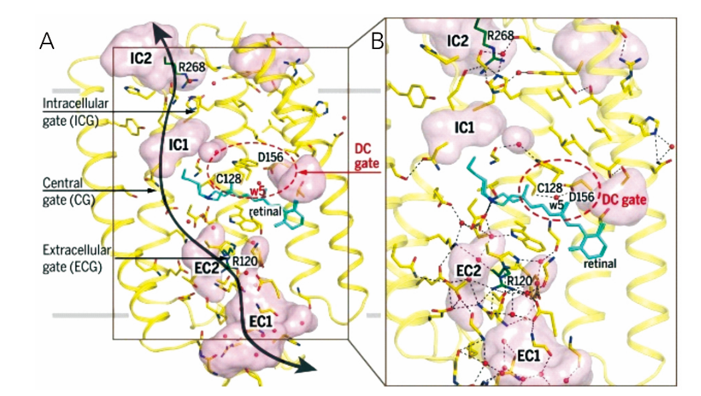
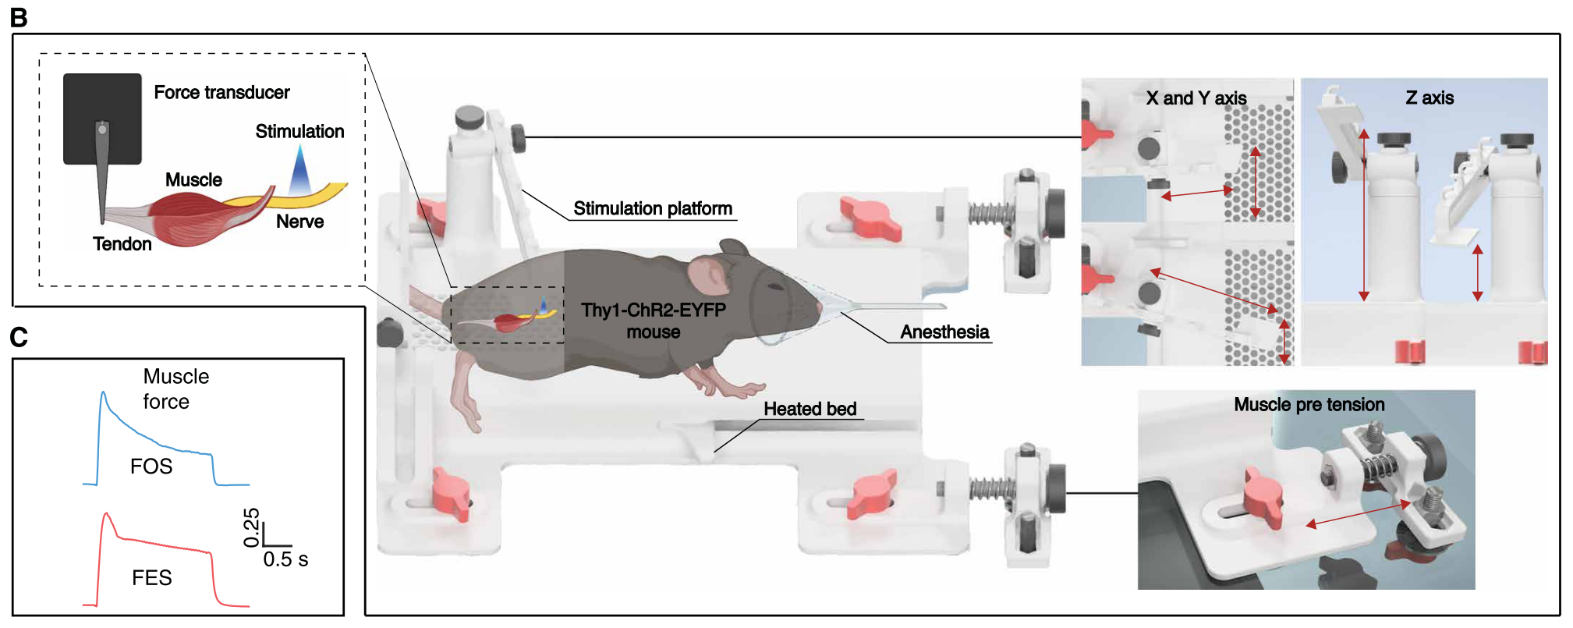
研究背景
内容&结论
思考
ChR2蛋白
ChR1（Channelrhodopsin-1），介导高选择性的质子流，用于测量跨膜电活动和质子梯度
ChR2，光控的非选择性阳离子通道，
对470nm光照敏感
莱茵衣藻
实验平台
体内勾状电极用于FES
力学传感器放置在肌腱上
等长收缩
Notes:
首先铺垫一些背景知识，
ChR2在接收光照后，蛋白质异构化，离子通道开放。膜外阳离子进入细胞内导致细胞膜电位去极化，膜电流在50us内响应，动作电位在1-3ms诱发，响应速度很快。作者提到，多项针对哺乳动物细胞实验发现类似的光电流特性与表达载体无关，揭示了ChR2蛋白可能在多种哺乳动物身上有较大的应用潜力。
为了进行研究，作者搭建了这样一套实验平台，在老师体内植入勾状电极用于FES刺激，将力学传感器放置在肌腱上进行数据的采集。

Slide 7
研究背景
内容&结论
思考
1 力调制特性表征
条件：刺激幅值为产生最大力的33%，分析脉宽和频率对产生力的影响，n=8
结论一：FOS的占空比—力调制特性比FES呈现更好的线性
运动单元募集
结论二：FOS的频率—力调制特性，低频时产生比FES更大的力，高频时与FES类似
编码速率
Notes:
文章的第一部分完成了FOS力调制特性的表征
更线性的力调制特性代表更有序的募集，更小的曲线斜率为实际刺激和控制提供更大的参数分辨率，有利于实现精准控制。
肌肉力的产生受到两方面因素的影响：被募集的运动单元的数量和编码速率（即运动单元的放电率）。结论一反应了FOS先募集小运动单元后募集大运动单元的有序募集模式；结论二则体现了编码速率。虽然在高频（>40Hz）时FOS的稳态力开始下降，但作者认为这是由于ChR2蛋白开关的频率限制导致的，可以通过对蛋白进行改造加以优化。在大于40Hz时，FOS稳态力下降，FES稳态力不再增加；但在0-100Hz范围内，尤其是小于40Hz时，FOS能够提供更高的力响应，作者认为这是FOS的优势。

Slide 8
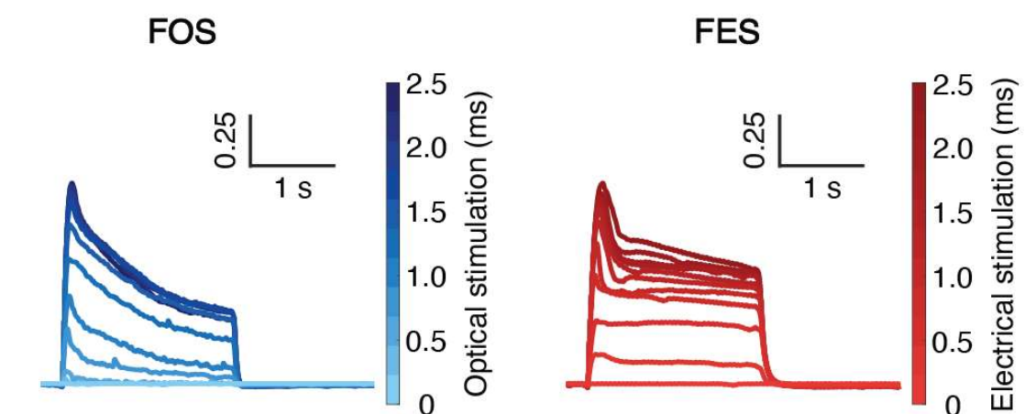
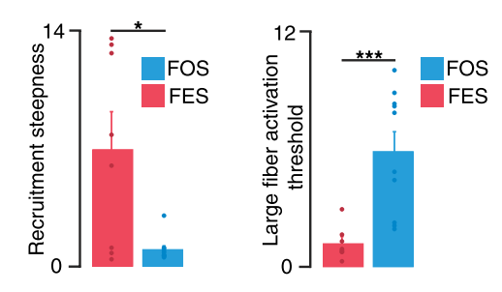
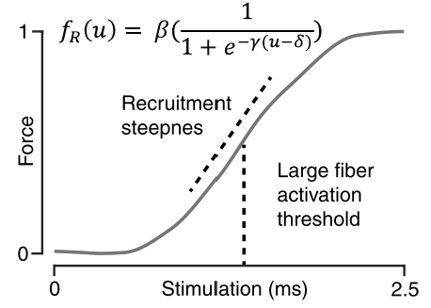
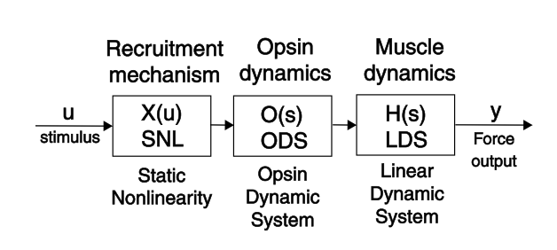
研究背景
内容&结论
思考
2 FOS肌肉建模
FOS表现出显著的非线性动力学特征
募集机制——静态非线性环节
募集陡度γ
大纤维激活阈值δ
Model
募集机制+视蛋白动力学+肌肉动力学
Notes:
即使从力调制特性上看，FOS表现出更好的线性，但其力学响应依旧表现出很强的非线性衰减（如图）。作者将非线性归因于ChR2，也就是是视蛋白动力学。经典的FES肌肉模型主要由募集机制和肌肉动力学组成，即一个静态非线性环节和一个线性二阶系统环节；作者在其中加入了视蛋白动力学环节用于体现上述发现的非线性特征。
静态非线性环节本质上是一个logistics函数，其中FOS的大纤维激活阈值delta要显著高于FES，这也是有序募集的体现之一。

Slide 9
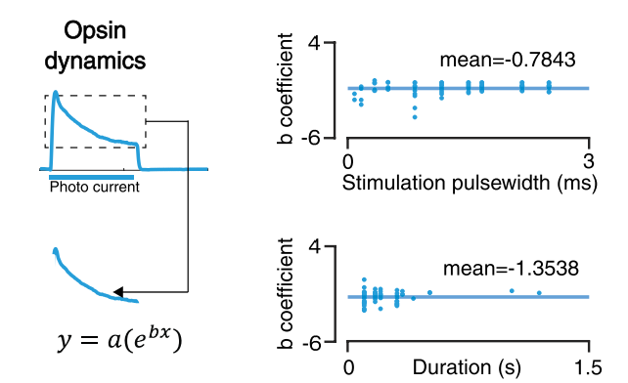
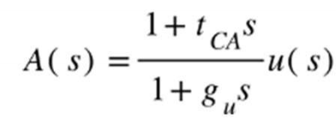
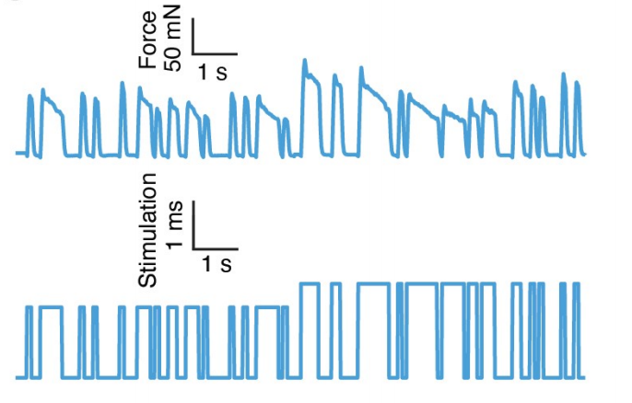
研究背景
内容&结论
思考
2 FOS肌肉建模
视蛋白动力学的指数拟合
肌肉动力学——线性二阶系统
肌肉激活函数A
肌肉动力学方程FMT
指数衰减的系数是恒定的。
使用伪随机二进制信号进行刺激并获取相应，并对肌肉进行系统辨识。
Notes:
肌肉动力学环节是一个二阶系统，在控制理论当中已经对这样的简单系统有了充分的研究。
最后来看看作者对视蛋白动力学环节的处理，他发现FOS体现出来的衰减可以被指数很好的拟合，同时这种衰减与刺激的脉宽和刺激时长基本无关，因此指数模型是拟合视蛋白动力学的一个不错的选择。
落实到具体的模型建构，作者应用了伪随机二进制信号进行刺激，获得丰富的肌肉响应结果，进行系统辨识，实现了对前面讲到的三个环节的参数确定。
至此，模型的建构就完成了。

Slide 10
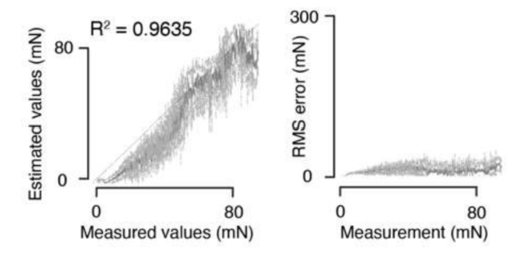
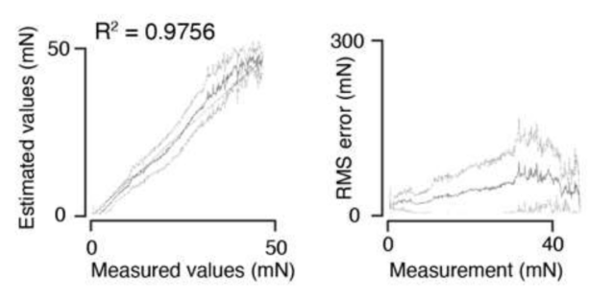
研究背景
内容&结论
思考
2 FOS肌肉建模
FOS
FES
结论三：证明了构建的FOS模型有效性
为什么非得做建模？
结论四：FOS与FES力响应差异仅为视蛋白动力学
Notes:
使用添加了视蛋白动力学环节的FOS模型和未添加视蛋白动力学模型的FES模型分别验证二者对FOS和FES的拟合效果，发现二者在对应刺激下都达到了很好的拟合效果。
【图】横轴是在老鼠身上的实际测试值，纵轴是基于模型的估计值。
至此，作者获得了第三个和第四个结论，即……
到这里，我产生了一个疑问，作者花了很大的精力在做建模，那么建模的过程除了让我们能够进行仿真，还有什么作用？

Slide 11
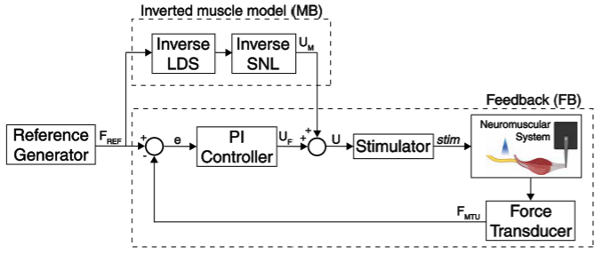
研究背景
内容&结论
思考
3 FOS肌肉控制
为什么非得做建模？
为了引入前馈环节，对系统滞后进行校正。
反馈控制是基于系统已经产生的偏差进行控制，导致始终存在跟踪误差
加入前馈环节，则在系统还未产生偏差时，就可以对控制量进行校正。理论上可能完全消除扰动引起的偏差。
u
Muscle Model
F
视蛋白动力学环节是非线性环节，基于其逆系统的控制无法使用经典的线性控制理论进行，需要更为的复杂的非线性控制方法
u
Inverse
Muscle Model
F
巧妙的做法
Notes:
那么进入到文章的第三部分工作
控制框图主要由两部分组成，一部分是基于PI控制器、刺激器和肌腱力反馈的反馈控制；另一部分是基于模型的前馈控制。在反馈网络中，系统基于已经产生的误差进行控制，这导致始终存在跟踪误差。
当加入前馈环节，……，即对滞后进行校正。这也正是文章题目中提到的高保真肌肉控制实现的关键之一。
在建模中，对模型输入控制量，能够输出力响应；我们只需要获得反演的模型，就能实现输入力给定，输出控制量估计的目的。
问题在于，包含非线性环节的反演系统对于后续的控制来说并不是一件容易的事情。在这里作者尝试了一个有创新性但又似乎很简单的做法。

Slide 12
研究背景
内容&结论
思考
3 FOS肌肉控制
巧妙的做法
基于ChR2的四态光循环模型，将指数的非线性环节线性化
Notes:
作者将原有的二阶线性系统提升了一个阶次，用三阶系统代替非线性环节+二阶线性系统，从测试的结果来看，这样的处理效果很好，大大降低了后续应用和系统实现上的困难。
那么：
表征——建模——控制的研究思路到这里就基本完成了。FOS相比FES确实有其优势，同时作者的处理思路也是有启发性的。

Slide 13
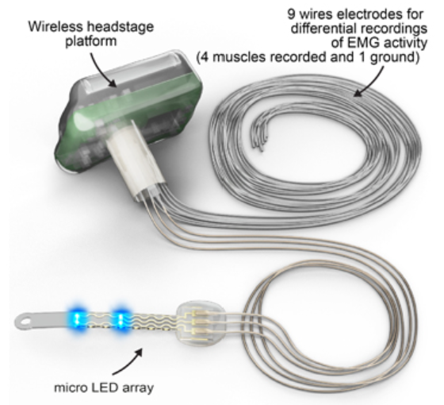
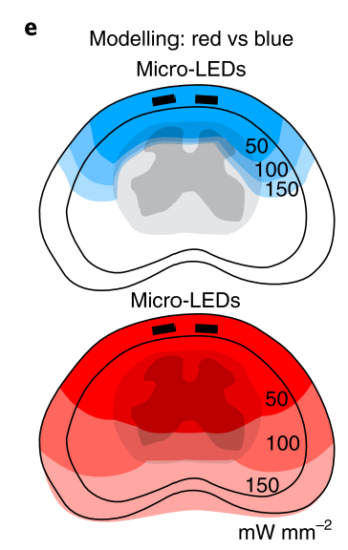
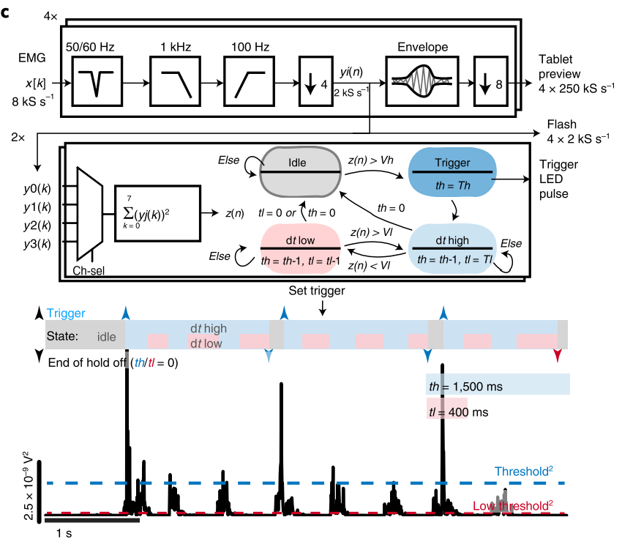
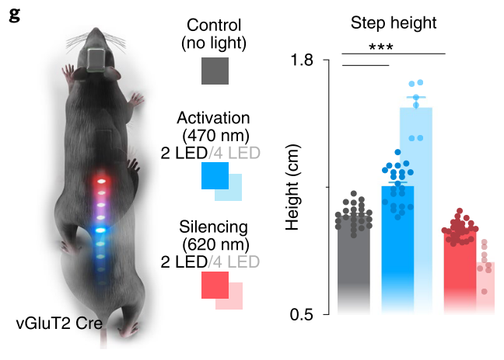
研究背景
内容&结论
思考
Wireless closed-loop optogenetics across the entire dorsoventral spinal cord in mice，2022
激活 vs 不激活
激活 vs 抑制
Notes:
类似的工作，Courtine团队也在进行【nature biotechnology】。2022年的一篇文章中GC团队也聚焦了闭环光遗传学调控，开发了一套柔性的光遗传学调控植入性器件。文章很长，其中比较有意思的点在于，他们把注意力聚焦在470nm的蓝光和620nm的红光的区别上——一方面，红光相比目前光遗传学广泛使用的470nm光敏感通道蛋白有更好的穿透性；另一方面，在小鼠身上，他们看到了蓝光对小鼠步高的促进作用和红光对小鼠步高的抑制作用，这将电刺激对应的激活or不激活的关系进一步拓展到了光遗传学调控的激活or抑制的关系，可能带来更广阔的脊髓刺激和调控的空间。
最后他们实现了一套基于EMG闭环的光遗传学脊髓刺激系统，基本逻辑是计算多通道的EMG包络值，根据EMG的主动激活情况（即检测运动意图），给定光遗传学刺激，帮助小鼠行走。

Slide 14
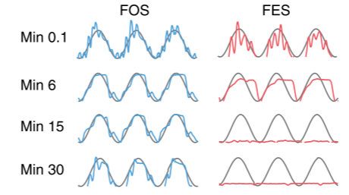
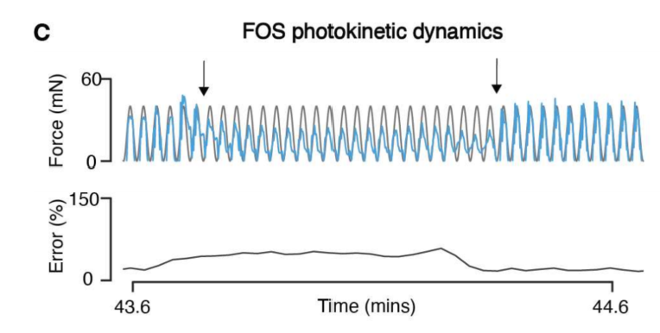
研究背景
内容&结论
思考
光遗传调控刺激的空间精准性
避免无关靶点的激活
实现更精准的控制
更精细的靶点确定
更显著的抗疲劳特性
解决基于电刺激的肌肉疲劳难题
局限性
FOS可能导致可控性的丧失
目前的研究仅能在动物进行尝试
反复出现的线性？
力调制特性的线性
肌肉模型中非线性环节的线性化处理
Notes:
总结这篇文章：

Slide 15
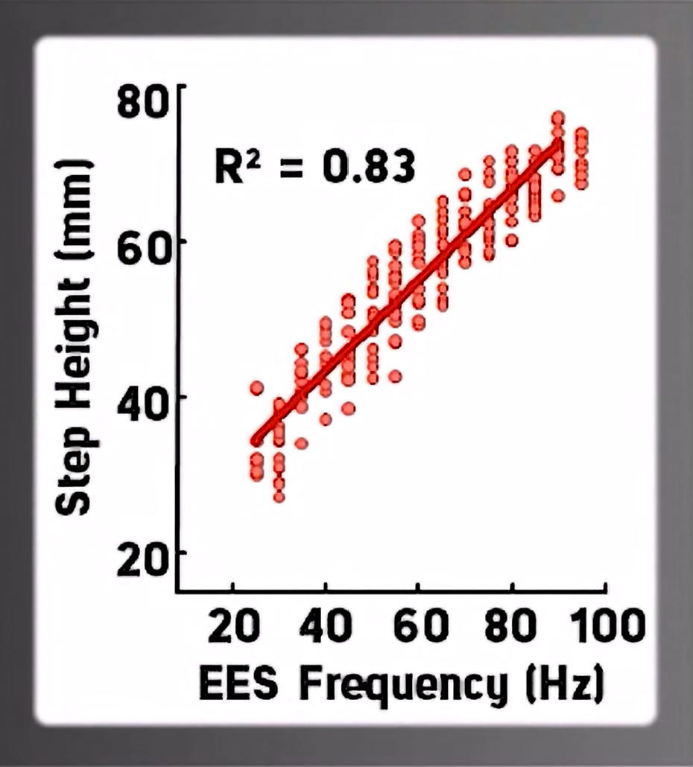
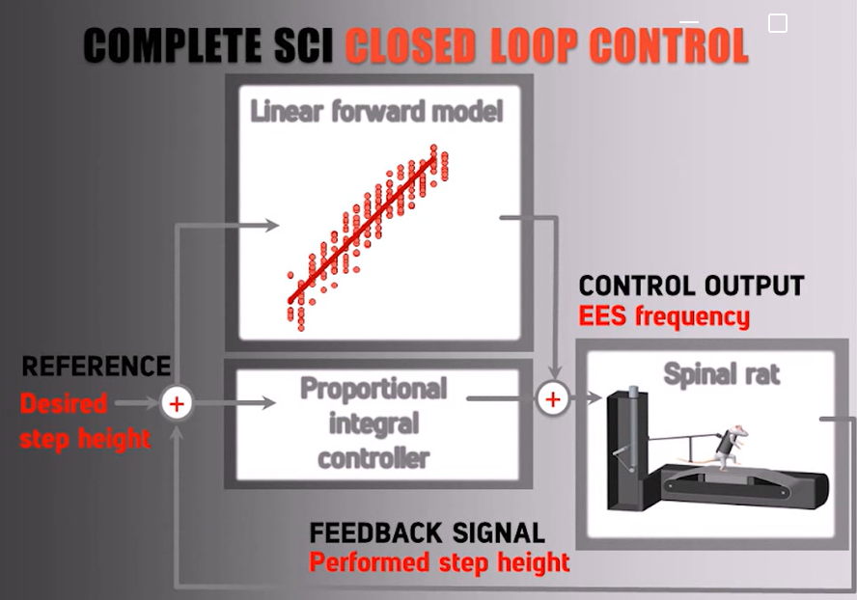
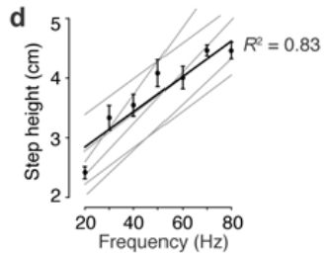
研究背景
内容&结论
思考
Closed-loop neuromodulation of spinal sensorimotor circuits controls refined locomotion after complete spinal cord injury，2014
Targeted neurotechnology restores walking in humans with spinal cord injury, 2018
Spatiotemporal neuromodulation therapies engaging muscle synergies improve motor control after spinal cord injury, 2016
Notes:
可能频率参数，甚至变频的调控方式需要引起我们的关注。

Slide 16
为建设世界一流实验室努力奋斗！
谢浩轩
2024年12月30日

